Slide 1
Modelo de Calidad
Johan Garcia Nikole Bernal
Andrés Garzón Erika Triana

Slide 2
¿Qué es Calidad?
La calidad de un producto software (en este caso) es directamente proporcional al cumplimiento de los requisitos o requerimientos del mismo.
Pero entonces, ¿Qué es un modelo de calidad?. Se puede definir como un conjunto de características mediante las cuales se establece si un producto satisface los requerimientos establecidos.

Slide 3
Tipos de Modelo de Calidad
Para hablar de calidad de software es importante entender la diferencia entre calidad del producto software y calidad del proceso de desarrollo, esta ultima se refiere a la calidad del diseño y fabricación del producto, centrándose desde el momento inicial al ciclo de vida del sistema. En estos modelos de calidad a nivel de procesos, cada etapa es evaluada con la finalidad de minimizar riesgos en fases posteriores y en el desarrollo total del producto. Un ejemplo de esto es el estándar internacional ISO/IEC 15504. Por otro lado a nivel de producto se refiere a cómo el software cumple con las expectativas del usuario. Un ejemplo de esto es el modelo McCall que se basa en 11 aspectos para determinar la calidad, entre los que destacan: corrección, fiabilidad, eficiencia, integridad, etc.

Slide 4
Elección del Modelo de Calidad
Teniendo en cuenta lo anterior y la investigación del material que se puede encontrar sobre la calidad del software, se llega a la conclusión de elegir un modelo de calidad a nivel de producto de software y no de procesos y este es el modelo ISO 9126.
Debido a que los modelos de calidad a nivel de procesos se centran en como se desarrolla el software, asegurando buenas practicas en el ciclo de vida del desarrollo
Entonces como aprendices buscamos enfocarnos más en evaluar las características del software final. Buscando cumplir con requisitos como funcionalidad, rendimiento, seguridad, etc. Porque garantizar calidad en los procesos, sin tener aun mucha experiencia desarrollando no seria lo adecuado. De igual manera es importante aclarar que el plan de estudio del SENA sobre los entregables que define trimestre a trimestre, son entregables que si se cumplen, se estaría prácticamente cumpliendo a su ves con la calidad que debe tener un software a nivel de procesos.

Slide 5
Modelo ISO 9126
Este modelo especifica 6 características (funcionalidad, fiabilidad, usabilidad, eficiencia, mantenibilidad, portabilidad) de calidad interna y externa, las cuales están divididas en sub-características
La calidad interna evalúa el total de atributos que un software debe satisfacer teniendo en cuenta condiciones especificadas. Esta calidad es medible a partir de las características esenciales.
Mientras que la calidad externa, evalúa que el software satisfaga las necesidades del usuario teniendo en cuenta las condiciones especificadas. Esta calidad es medible, en el comportamiento del producto.
Este modelo en especifico se selecciona principalmente porque las características definidas en el son aplicables a todo tipo de software y a su vez proveen una terminología consistente respecto de la calidad del producto software

Slide 6
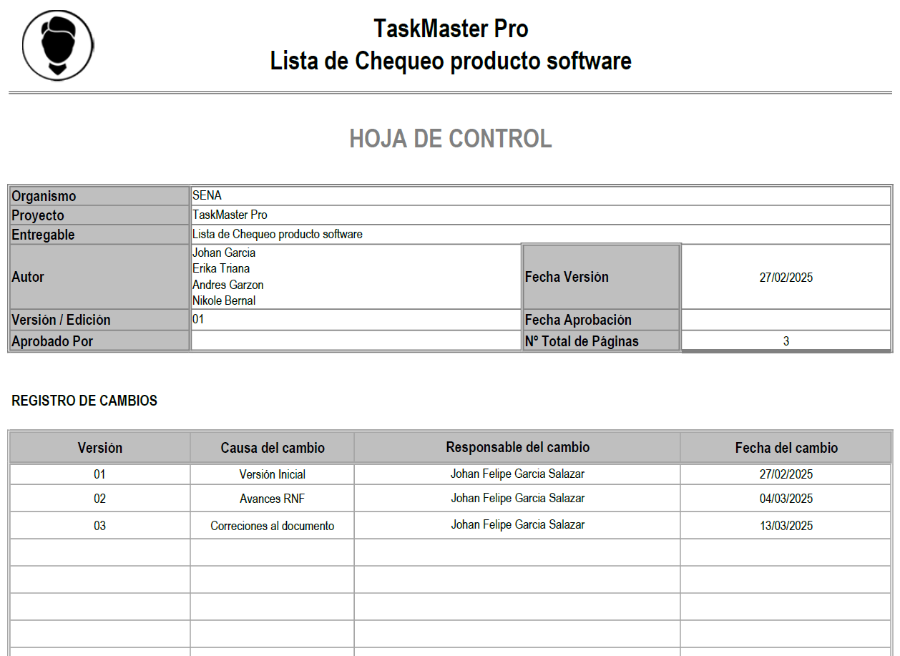
Aplicación del Modelo de Calidad
Se realiza la aplicación del modelo de calidad ISO/IEC 9126, a través de una plantilla que cumple con los criterios de evaluación de este modelo.

Slide 7
GRACIAS

